Slide 1
Tränarrådet
Välkomna till detta första möte.
Vi kommer att hållas oss till agendan, övriga frågor i mån av tid.
Inskickade förslag/frågor slide 7-9

Slide 2
KORT VERKSAMHETSBERÄTTELSE SÄSONGEN
Styrelse
Styrelsen för IFK Salem har sammanträtt totalt 11 gånger under verksamhetsåret.
Ekonomi
IFK Salem har sedan flera år en stabil och sund ekonomi som bygger på bra kontroll på kostnader och intäkter, där våra lagbudgetar har en mycket central plats. Detta verksamhetsår har vi fått en markant löneökning på personal vilket har lett till en negativ trend på budget.
Kostnaderna och intäkterna för lagen och för föreningen som helhet har även denna säsong i stort sett följt budget.
Det aktiva arbete med marknadsföring och sponsring har bidragit till 30 000 kr, samt att Disco och IFK Salems dagen ökade intresset och intäkter.
Övrigt
Ishalls AB fortsatte att förlänga säsongen.
Medlemmar
Antalet medlemmar var vid årets slut totalt ca 190 st. I dessa innefattar även medlemmar boende utanför Salems kommun, men innefattar ej familjemedlemmar.
Personal
Föreningen har haft 2 vaktmästare anställda under säsongen.2 tills vidare anställda och en visstidsanställd. En av de tills vidare anställda går i pension nu i juni så vi anställer Martin Karlsson som var provanställd under året som säsongsanställd Aug 15-mars 16. Alva som kanslist samt timanställd städ hjälp.
Tårtbits-hockey
IFK Salem är också drivande i tårtbits möterna mellan andra ishockey klubbar i när regionen

Slide 3

Styrelse
Ekonomienhet
Adminenhet
Sportkommite
PR/Marknad
grupp
Ekonomi
grupp
Material grupp
Lagledar grupp
DAIF
grupp
Förbunds
Kontaktgrupp
Istids
grupp
Utbildnings
grupp
Kiosk grupp
Lagen
Off-Ice
Materialare
Admin
Tränare/lagledare
Intäkts grp
Ansvarar för planering av:
Aktiviteter utanför ishallen,
Sociala aktiviteter
Avslutningar
Säsongsupptakter
Fotografering
Ansvarar för planering av:
IT
Kioskschemor
Sekretariatstjänster
Andra arbetsuppgifter vid matcher
Ansvarar för planering av:
Försäljningsaktiviteter
Arrangemang av egna turneringar
Andra intäktsbringande aktiviteter

Slide 5


Slide 6
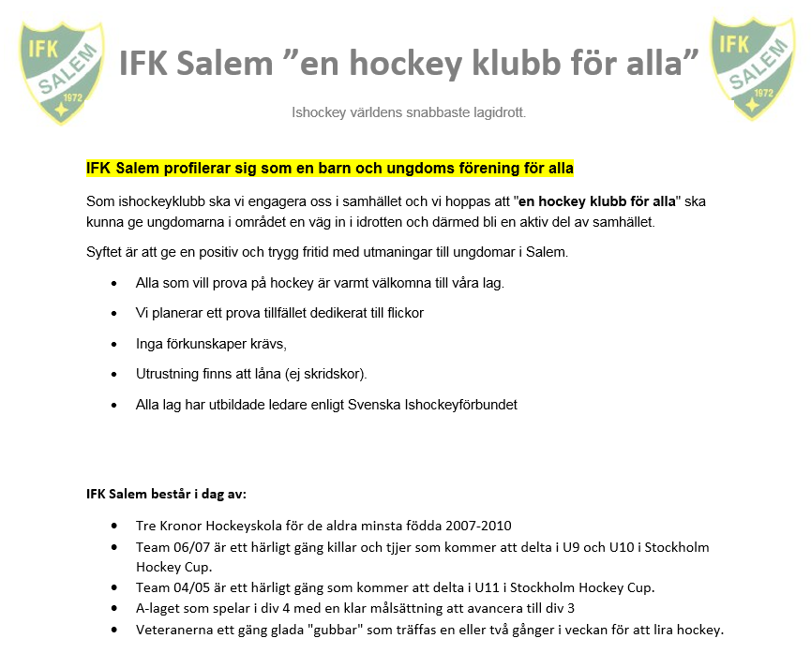

Slide 7
Tränarrådet 2016/17
Hur skall vi organisera oss från Skridskoskola 05 laget.
Skridskoskolan/Hockeyskolan
Kostnad, låne utrustning
Förstärkning av andra ledare på skridskoskolan? Vi är uppe i ca 40 barn per tillfälle.
Önskan att dela in barnen i 4 grupper efter kunskaper och förmågor. Detta går ej idag då vi är 2.
Vem ska träna gruppen med "hockey"-barn? De som tränar m HS el andra lag?
Vilka kommer att ta över HS efter Micke J och Tommy nästa år? Kommer 08 bli ett eget lag? Isåfall vilka har huvudansvar? Eller blir det samträning mellan 08/HS likt förra året då 06/07 samtränade med HS?
Vilka åldrar är HS till för nästa år?
Upplägg samt tider för skridskoskolan. Vilka åldrar skall få deltaga? Är HS välkomna dit och köra? Lite olika bud om detta som bör dikuteras, främst med ledarna i skridskoskolan om vad dom tycker.
Rekryteringskampanjen pågår målgruppen i årets kampanj är tjejer och killar födda 2009-2011.
Tårtbits deltagande?
Hur skall vi kommunicera mellan de olika grupperna, WHATSUP?
Tuffa matcher för 06 laget i serien. Utklassning! Förslag.
Slå ihop 06\07 laget bilda salem 1 o 2 ett lag spelar i 07 serien ett lag spelar träningsmatcher.
Roterande lag, alla spelar lika många matcher, bra även för övriga lag att få komma till salem
spela matcher utanför serien.
Kan vi träna tillsammans inom lagen i större utsträckning?
Inkommande pengar via evenemang, vart skall dessa gå? Lite behövs inom
Marknadsgruppen, sen det mesta till hockeyskolan? Utrustning mm
Deltagande i serierna 16-17. Helplansspel? Samverkan mellan lagen. Bör vi jobba med dispenser? Kostnader?
Syn på lagkassorna. Ok att spara pengar för ev resa etc?...
Inga diskussioner på denna slide denna slide skall bara användas som underlag till diskussioner på nästa ”slides”.

Slide 8
Tränarrådet
Hur skall vi organisera oss från skridskoskolan till våra äldsta ungdomslag (U12 16/17)
Skridskoskolan skall samverka med Hockeyskolan
Hockeyskolan skall samverka med yngsta ”teamet” U9
U9 samverkar med U10
U10 samverkar med U11
U11 samverkar med U12...
Samverkan innebär matcher samt träning.
Dispens 300 kr
Individuell utvecklings plan från Ux?
Rekryteringskampanjen pågår målgruppen i årets kampanj är tjejer och killar födda 09-11.
Ansvarig person behövs för kampanjen
Ansvarig person behövs för rekrytering av nya tränare
  Dokument måste skapas
  Efter prova på skall man samla och informera föräldrarna om föreningen
  Få ett antal föräldrar att ställa upp som tränare
Eftersäsong
Vid helplan ålder skall spelare erbjudas 3 ispass i veckan
Låneutrustning, kostnad SK/HS
Överåriga nybörjare måste sakta slussan in in ny nivå steg för steg.
Ekonomi tillgång SkridskoDisco 11 150 skr

Slide 9
Tränarrådet ledarbiten
Team | Head coach | Ass coach | Ass coach | Matrialare | Lagledare
SK
HS
U9
U10 | Erik | Thomas | Martin | (Henrik)
U11 | Jan | Tobbe |  | Henrik
U12 | Adam |  |  |  | Christer
Tårtbitsansvarig
Whatsup
Salem Camp

Slide 10
Dispens kostnad 300 kr /spelare
U12-U16
• 3 överåriga spelare tillåts per match i U12-U16 utan dispens
• Antalet underåriga får inte vara mer än 25% av antalet spelare på matchrostern.
U9-U11
• I U11 kan man låna in max tre överåriga spelare från U12 samtidigt som man lånar in max 3 underåriga halvplansspelare från U10.
• Mellan U9 och U10 kan man flytta spelare fritt, under förutsättning att 50% av spelarna på rostern är i födda rätt år.
• Inga underåriga får delta i U9. • U9 kan inte delta i U11.
• U10 kan inte delta i U12.

Slide 11
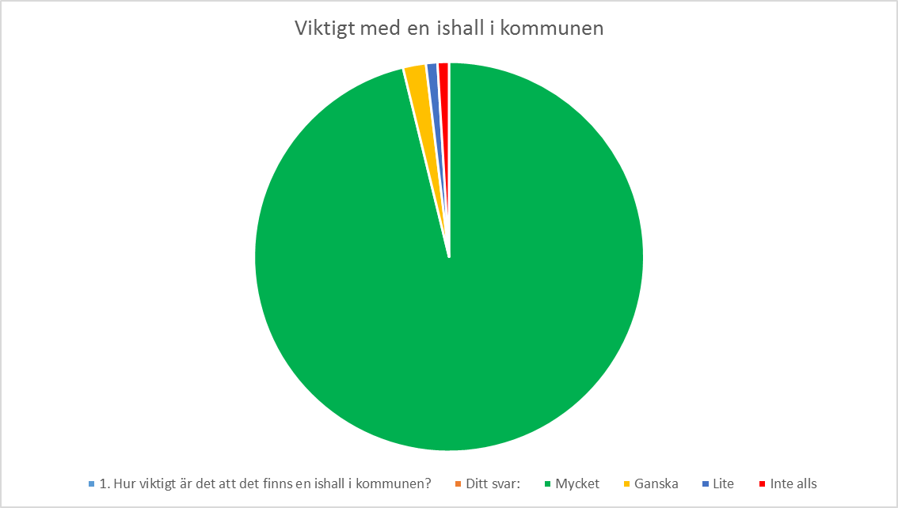
Vi gjorde en enkät undersökning på våra medlemmar, 93 genomfärde enkäten, 105 svarade på första frågan.

Slide 12
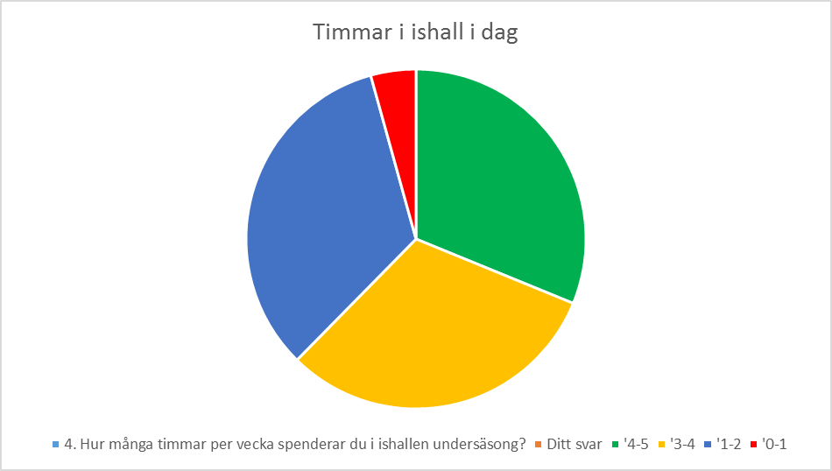
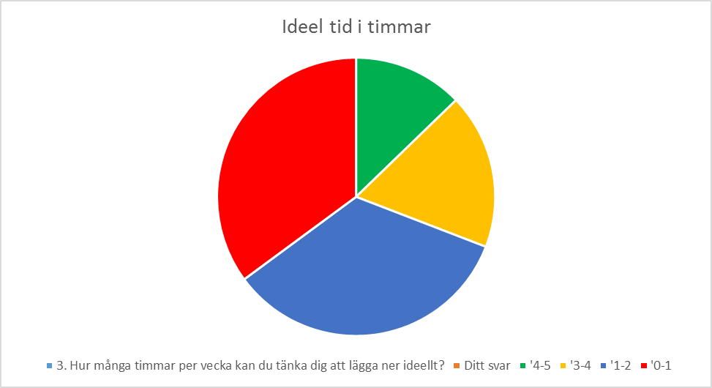
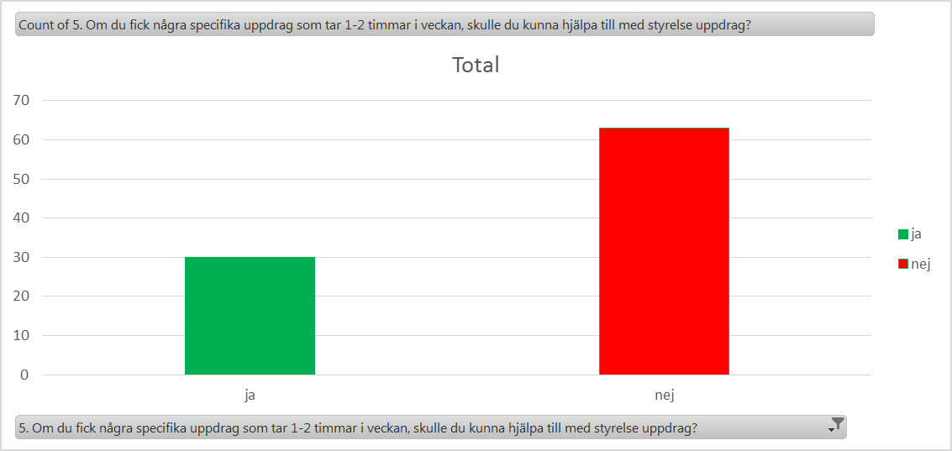
Vi gjorde en enkät undersökning på våra medlemmar, 93 genomförde enkäten

Slide 13
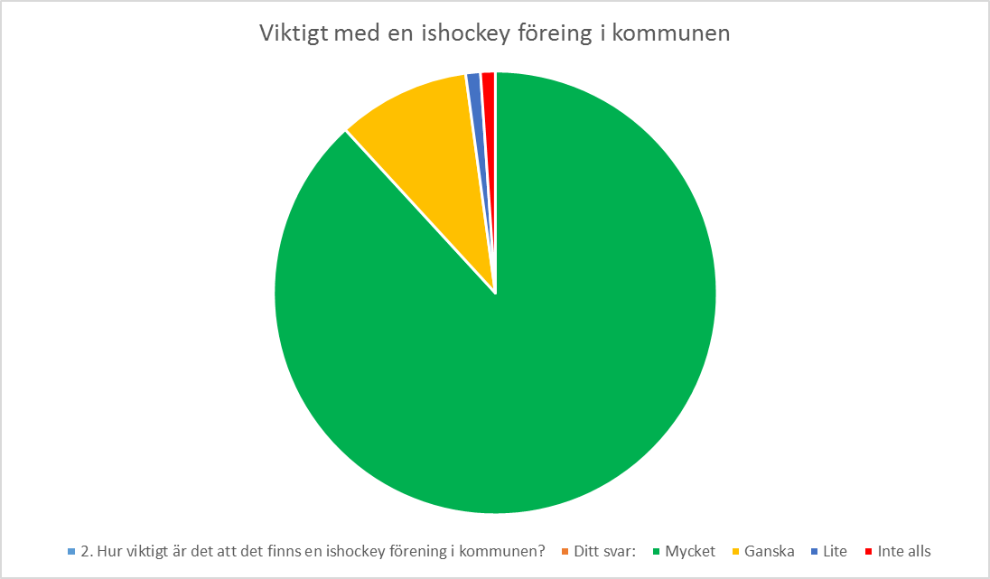
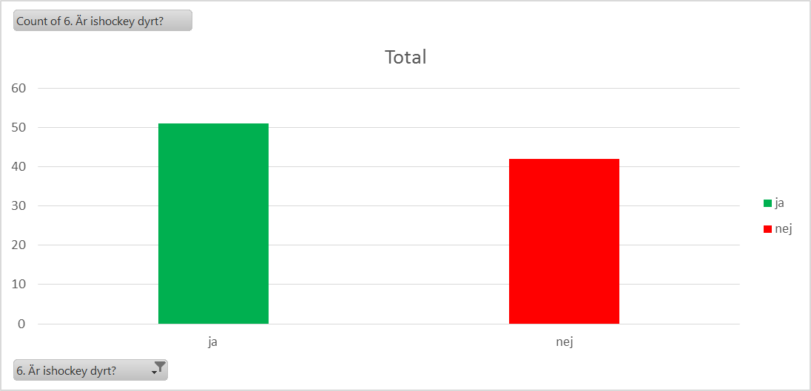
Tips idéer på hur vi kan förbättra IFK Salem.
-Profilera sig som en elitklubb med mycket istid och bra tränare. Enda vägen att gå när alla klubbar i närområdet utger sig för "breddföreningar ".
-Mer info på skolor och fritids till föräldrar. Att vi finns, vad det kostar osv
-Klubben behöver synas mer i kommunen
-Mer reklam om både hallen och lagen.
-Bättre marknadsföring i skolan. Se till att det finns lag i samtliga årskullar. För de som vill träna mer hockey bör det finnas tex. pre camp skall få göra det med högre avgift. uppstartläger augusti för ungdomar v33. Gärna att det finns killar i de äldrelagen som kan hjälpa till so tränare speciellt skridkoövningar.
-Mha stöd från kommunen skapa bredare grund för såväl flickor som pojkar att upptäcka denfantastiska sporten ishockey som främjar gemenskap och ett livslång intresse för idrott och motion
-Jag som relativt ny förälder i sporten har fått en helt annan bild av hockey än vad jag hade innan, mina fördommar har kommit på skam. Min förväntan på detta var att det var dyrt krävde massor med tid etc.. Med min egna förväntningar som grund så tror jag att sporten har ett "marknadsförings problem". Det är en fantastisk möjlighet att ha en ishall i komunen som borde vara mer "känd" på något sätt.
-Bygga ut ishallen. Bygga om fotbolls plan nedanför, gräs + läktare.
-Jobba aktivt för att få lagen att samverka i IFK Salem , känner att lagen är självständig enheter ta upp ett aktivt samarbete med SSK känns som tiden är rätt just nu
-Engagemang frå samtliga samt skapa förutsättningar i form av bra logistik. P-platser, förråd, omklädningsrum, större cafeteria, förbättrad läktare
-erbjuda utrustning att låna under första terminen
-fler lag
-Tänkte förtydliga ett par av svaren. Har en liten bebis därav svårt att hinna med ideella uppdrag, så det handlar inte om ointresse. Mycket nöjd med verksamheten. Ledarna gör ett jättebra jobb.
-tydligare förslag på idiella uppdrag.
-Vi är nya i klubben, men imponerade av det engagemang som finns bland tränare och föräldrar...tusen tack för det; )
-Fast det behöver inte vara dyrt
-Ordna med ett "bytarskåp" dit man kan sälja tillbaka urvuxen utrustning (föreningen köper enligt prislista) som föreningen sedan säljer (lite dyrare enligt prislista). Överskottet går till föreningen.
-Samverkan med andra föreningar
-Fler vuxna som vill driva föreningen framåt.

